Slide 1
Выработка и утверждение темы, в рамках которой будет реализовываться проект. Разработка собственных моделей в группах
Сборка робота по выбранной теме. Конструирование модели Программирование моделей

Slide 2
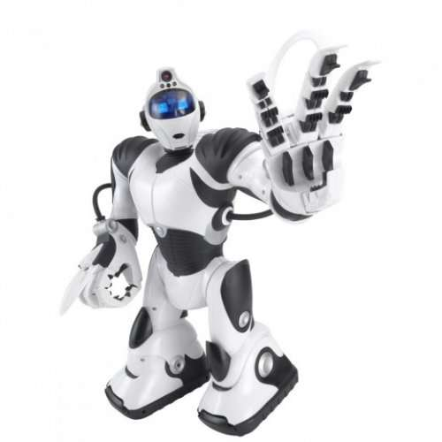
Изобретения, которые потрясли мир: Роботы.
Виды роботов
Известные модели

Slide 3
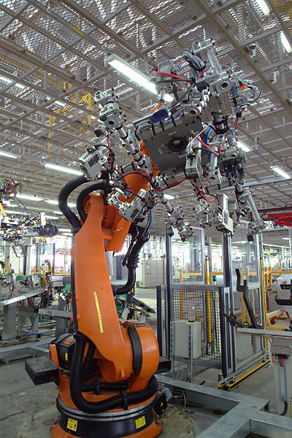
Виды роботов
Промышленные роботы
Появление станков с числовым программным управлением привело к созданию программируемых манипуляторов для разнообразных операций по загрузке и разгрузке станков.
Несмотря на их высокую стоимость, численность промышленных роботов в странах с развитым производством быстро растёт.

Slide 4
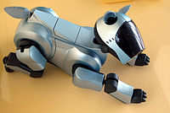
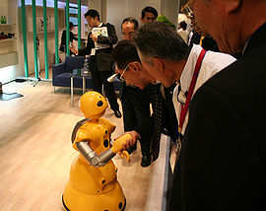
Виды роботов
Бытовые роботы
Одним из первых примеров удачной массовой промышленной реализации бытовых роботов стала механическая собачка AIBO корпорации Sony.
В сентябре 2005 в свободную продажу впервые поступили первые человекообразные роботы «Вакамару» производства фирмы Mitsubishi. Робот стоимостью $15 тыс. способен узнавать лица, понимать некоторые фразы, давать справки, выполнять некоторые секретарские функции, следить за помещением.

Slide 5

Виды роботов
Бытовые роботы
Всё большую популярность набирают роботы-уборщики, по своей сути — автоматические пылесосы, способные самостоятельно прибраться в квартире и вернуться на место для подзарядки без участия человека.

Slide 6
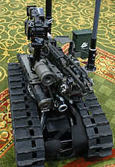
Виды роботов
Боевые роботы
Боевым роботом называют автоматическое устройство, заменяющее человека в боевых ситуациях или при работе в условиях, несовместимых с возможностями человека, в военных целях: разведка, боевые действия, разминирование и т. п.
Swords — боевая система
наблюдения и разведки
Меню

Slide 7
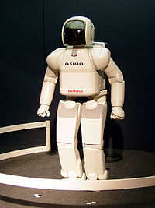
Известные модели
Asimo (сокращение от Advanced Step in Innovative MObility) — робот-андроид. Создан корпорацией Хонда, в Центре Фундаментальных Технических Исследований Вако (Япония). Последняя версия робота, выпущенная в 2011 году, имеет рост 130 см, массу 48 кг и он способен передвигаться со скоростью до 9 км/ч.

Slide 8
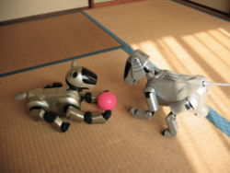
Известные модели
Aibo — собака-робот, разработанная компанией Sony. Она имеет множество модификаций, первая модель была выпущена в 1999 году. AIBO умеет ходить, «видеть» окружающие его предметы с помощью видеокамеры и инфракрасных датчиков расстояния, распознавать команды и лица. Робот является полностью автономным: он может учиться и развиваться, основываясь на побуждениях своего хозяина, обстановки, или другого AIBO.

Slide 9
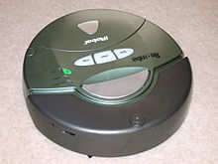
Известные модели
Roomba — робот-пылесос, разработанный и продаваемый компанией iRobot. Он представляет собой роботизированное устройство для уборки квартиры. Roomba был впервые представлен в 2002 году. По состоянию на январь 2008 года, было продано более 2,5 миллионов таких пылесосов.
Меню

Slide 10
Можете просмотреть дополнительную и интересную информацию, перейдя по ссылкам
https://www.youtube.com/watch?v=76zv9TDnnxw
https://www.youtube.com/watch?v=mISDvjES2V8
https://www.youtube.com/watch?v=8hxawxyPZ3c

Slide 11
Спасибо за внимание!!!

